Slide 1

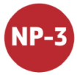
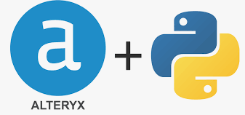
Framework Advanced Analytics – Python – Alteryx
BRADA
DTD – SCD - DESENV
02/2021

Slide 2
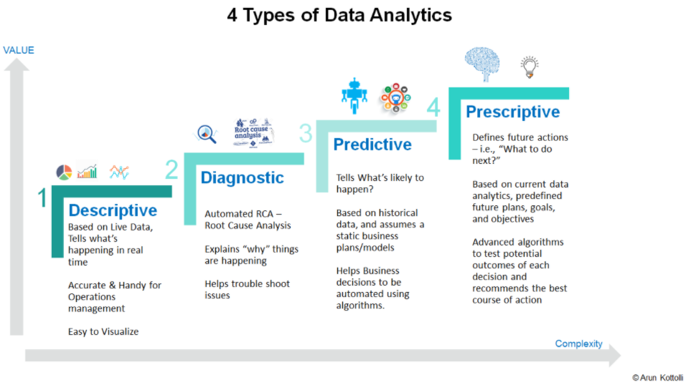
Tipos de análises de dados

Slide 3

Crisp – DM - Cross Industry Standard Process for Data Mining
Essa metodologia é utilizada em mineração de dados, onde alguns processos em sequência são aplicados, junto com alguns ciclos, de forma que os dados possam ser entendidos e processados para extração de valor.

Slide 4
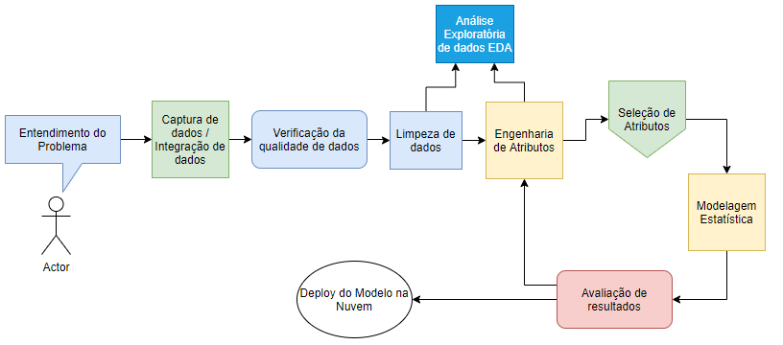
Pipeline de dados em Advanced. Analytics

Slide 5
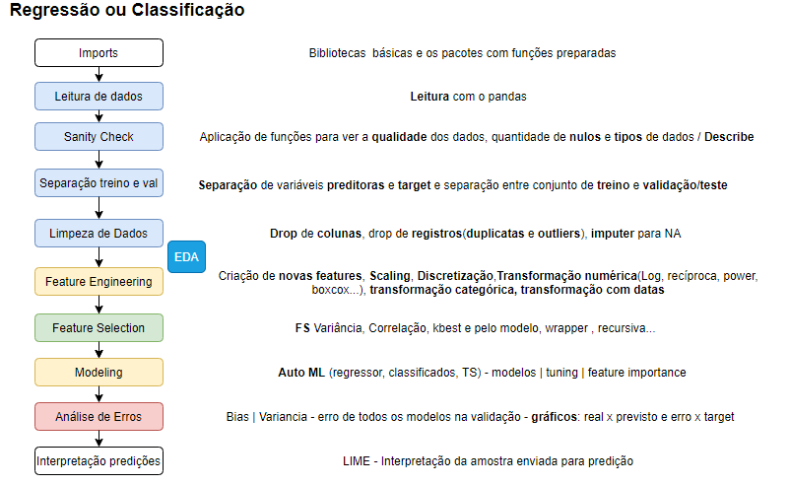
Pipeline detalhado de dados em Ad. Analytics

Slide 6
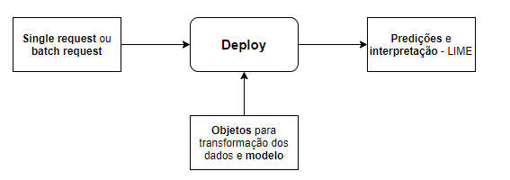
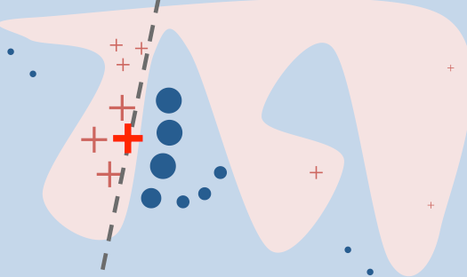
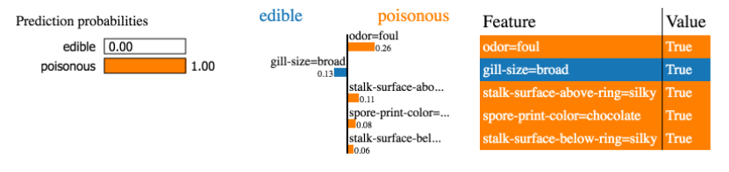
Pipeline detalhado de dados em Ad. Analytics

Slide 7
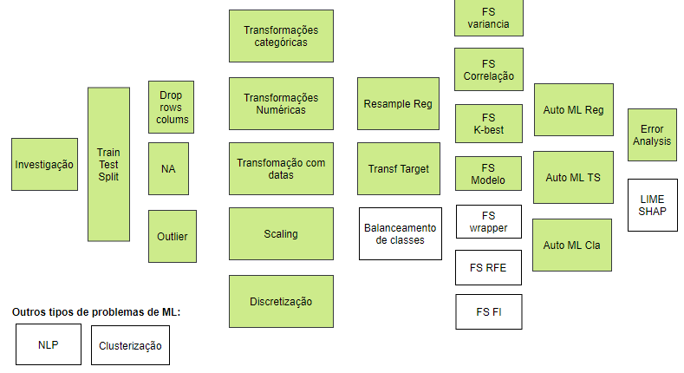
Python – funções criadas

Slide 8
Python – funções criadas
Feature Selection:
Fs_variância
Fs_correlation
Fs_kbest
Fs_fromModel
Modelagem:
Auto_ml_regressor
João está unificando regressão e Time Series
Error Analysis:
Decomposicao_bias_variância
Report_features_erros_modelos
Subsets:
Train_test_split
Data cleaning:
dc_fillna_custom
dc_duplicatas
dc_nulos
dc_features_tipos
Oulier
Feature Engineering:
fe_categorical_transform
fe_numerical_transform
Original_e_transformada
fe_resampler_regression

Slide 9
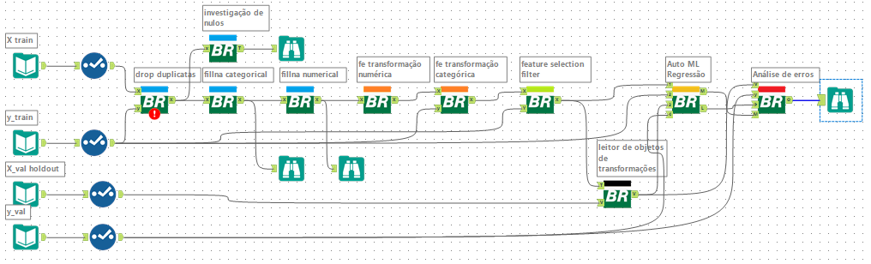
Alteryx – pipeline de dados – Framework BRADA

Slide 10







Alteryx – macros criadas até o momento
Macros para limpeza de dados
Macros para engenharia de atributos
Auto ML Regressão
Macro para leitura de objetos dos processos de transformação
Macros para seleção de atributos
Macro para análise de erros
Macro para interpretação da predição de uma amostra

Slide 11
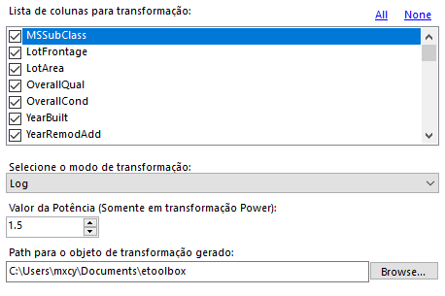
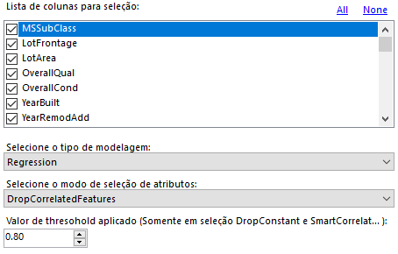
Alteryx – macros – configuração de parâmetros

Slide 12
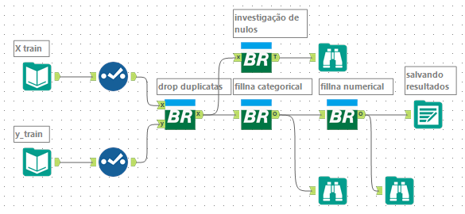
Alteryx – limpeza de dados

Slide 13
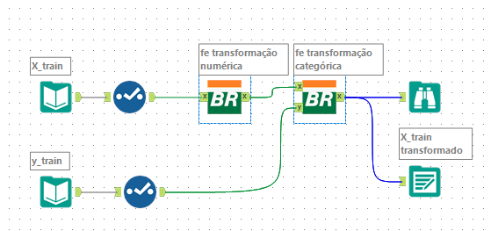
Alteryx – Engenharia de Atributos – Feature Engineering

Slide 14
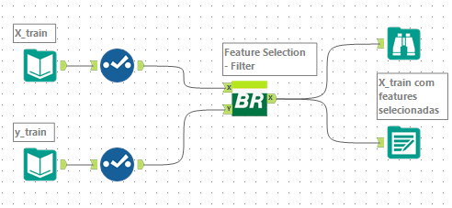
Alteryx – Seleção de Atributos – Feature Selection

Slide 15
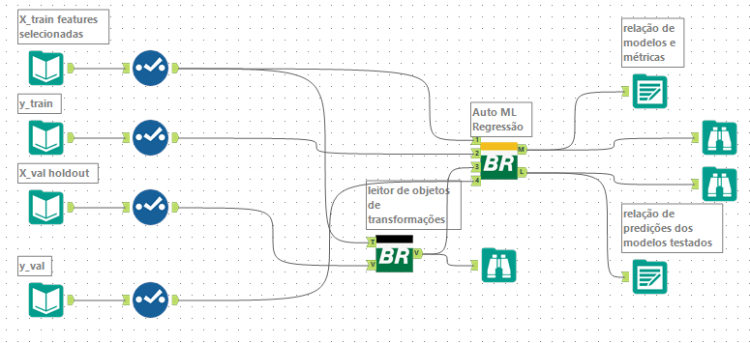
Alteryx – Modelagem estatística

Slide 16
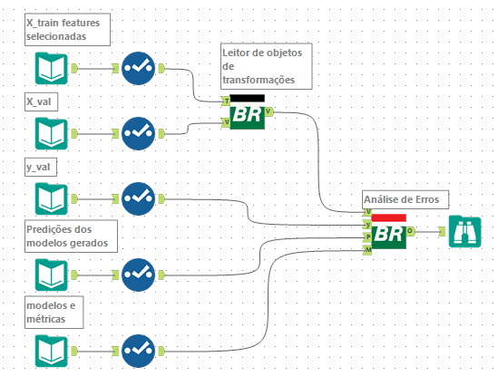
Alteryx – Análise de erros

Slide 17
Alteryx – Interpretação de amostras

